Slide 1
第46節
Natural Language Processing fundamentals in python
1
正規表示式Regular expressions
2
認識文字型態
re 方法
3
練習文字regular expressions

Slide 2
Notes:
使用目的：上課前老師用來提醒學員關閉不必要的程式，以免影響上課。
出現時機：會出現在每一堂課。
編修方式：此頁為公版，老師不需修改。

Slide 3
Notes:
使用目的：上課前老師用來提醒學員，下載上課講義、素材。
每堂課上課前7天，官網即開放下載。
出現時機：會出現在每一堂課。
編修方式：此頁為公版，老師不需修改。

Slide 4
Notes:
使用目的：上課前老師用來告知學員會用到zoom的功能在那裡。 學員上課前，技服都會跟學員說明zoom的使用方式，如果有學員忘記，老師可以用這一頁做提醒。
出現時機：會出現在每一堂課。
編修方式：此頁為公版，老師不需修改。

Slide 5
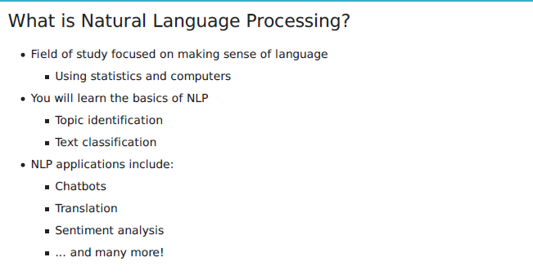
正規表示式 Regular expressions-NLP關係

Slide 6
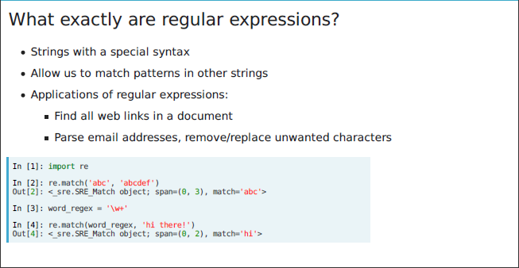
正規表示式 Regular expressions-功用

Slide 7
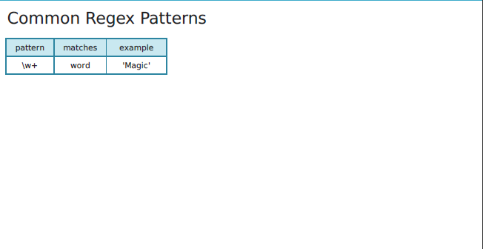
正規表示式 Regular expressions-說明
\ 表示跳脫字元
w 小寫w 就是找字元符號或是數字
+ 表示一個或是多個 w 型態的字元
進階說明
\w (lowercase w) matches a "word" character: a letter or digit or underbar [a-zA-Z0-9_]. Note that although "word" is the mnemonic for this, it only matches a single word char, not a whole word. \W (upper case W) matches any non-word character.

Slide 8
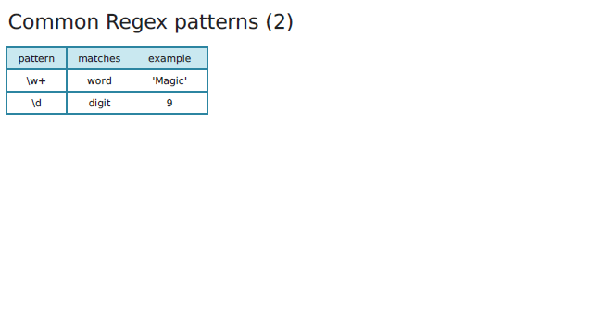
正規表示式 Regular expressions-說明
\ 表示跳脫字元
d 小寫d 表示要找尋數字
進階說明
\d -- decimal digit [0-9] (some older regex utilities do not support but \d, but they all support \w and \s)

Slide 9
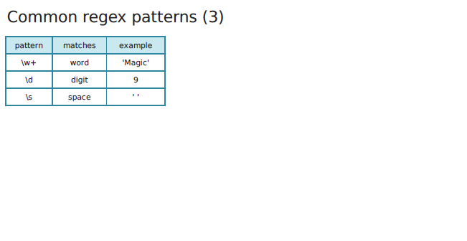
正規表示式 Regular expressions-說明
\ 表示跳脫字元
s 小寫d 表示要找尋字元屬於空白、換行、return、tab
進階說明
\s -- (lowercase s) matches a single whitespace character -- space, newline, return, tab, form [ \n\r\t\f].
\S (upper case S) matches any non-whitespace character.

Slide 10
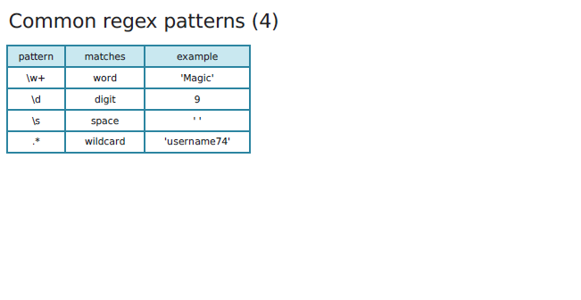
正規表示式 Regular expressions-說明
. 表示找出任何單一字元
.* 表示找出所有字
進階說明
. (a period) -- matches any single character except newline '\n‘
* -- 0 or more occurrences of the pattern to its left

Slide 11
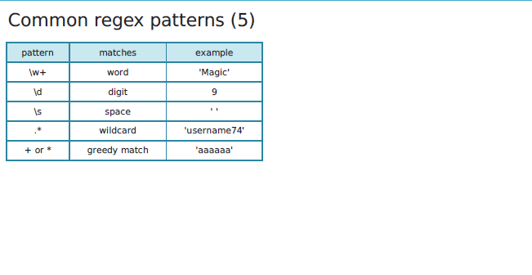
正規表示式 Regular expressions-說明
+ 表示至少出現一次或是多次
* 表示可以沒出現或是出現多次
進階說明
+ -- 1 or more occurrences of the pattern to its left, e.g. 'i+' = one or more i's
* -- 0 or more occurrences of the pattern to its left
? -- match 0 or 1 occurrences of the pattern to its left

Slide 12
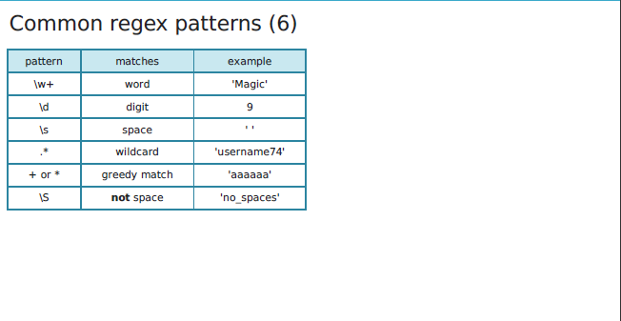
正規表示式 Regular expressions-說明
\ 表示跳脫字元
S 大寫S 就是找不屬於空白、換行、return、tab
進階說明
\s -- (lowercase s) matches a single whitespace character -- space, newline, return, tab, form [ \n\r\t\f].
\S (upper case S) matches any non-whitespace character.

Slide 13
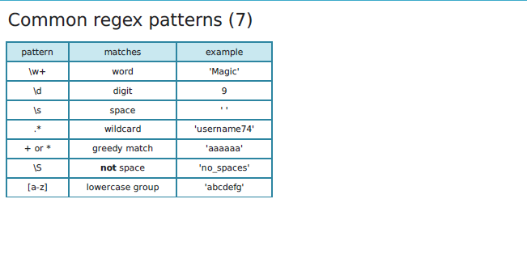
正規表示式 Regular expressions-說明
[]
Used to indicate a set of characters
[]
Used to indicate a set of characters
[a-z] 表示小寫的字元集合
進階說明
[ ] Used to indicate a set of characters.
Characters can be listed individually Ranges of characters can be indicated by giving two characters and separating them by a '-'

Slide 14
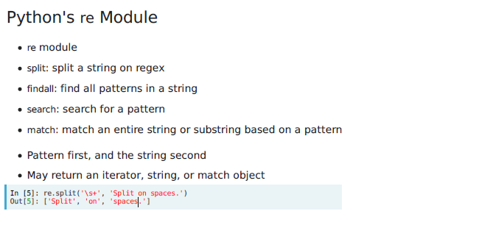
認識文字型態 re 方法

Slide 15
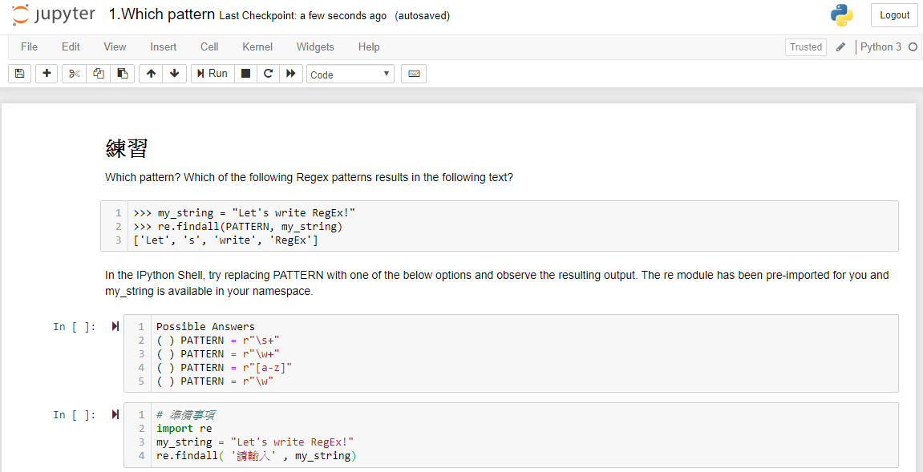
練習時間 1.Which pattern.ipynb
Notes:
2,4

Slide 16
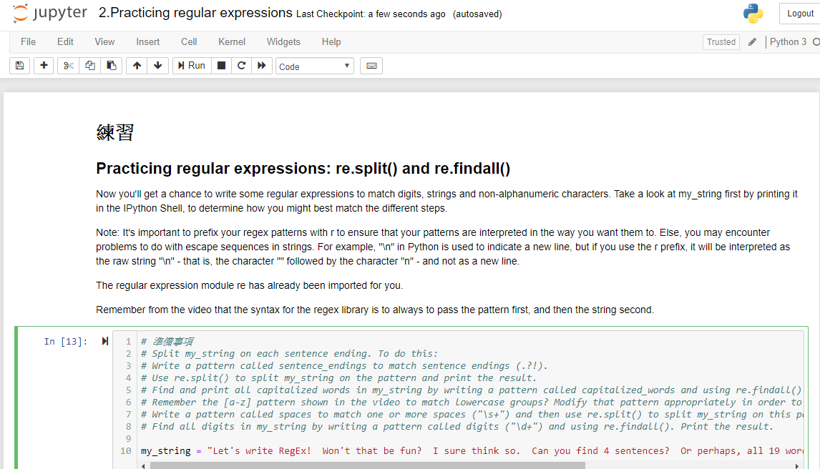
練習時間 2.Practicing regular expressions.ipynb
Notes:
2,4

Slide 17
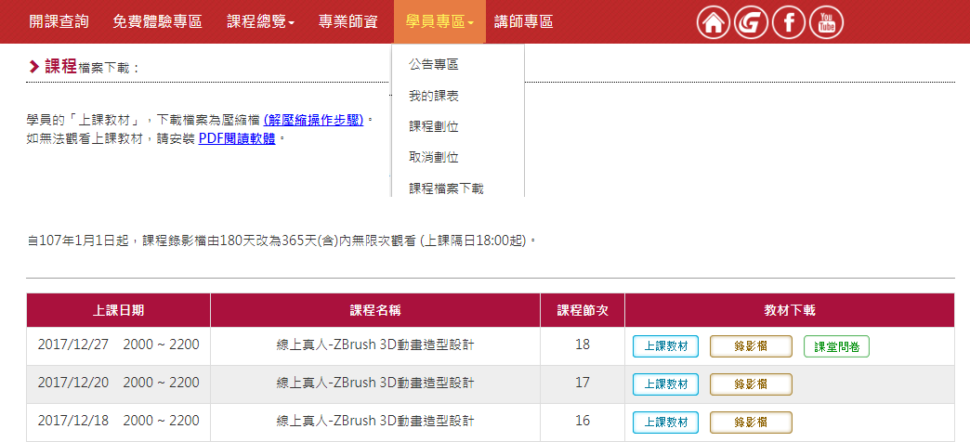
問卷
http://www.pcschoolonline.com.tw
1
2
問卷
3

